Slide 1
BÀI 5. SỰ ĐA DẠNG CỦA CHẤT
NHÓM V1.1

Slide 2
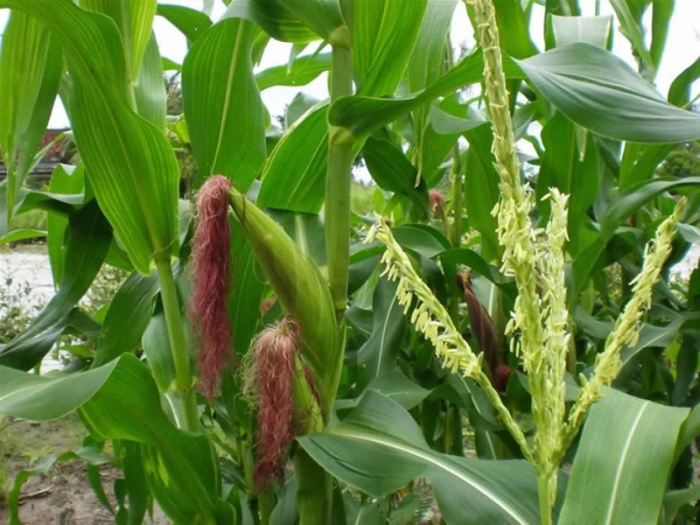
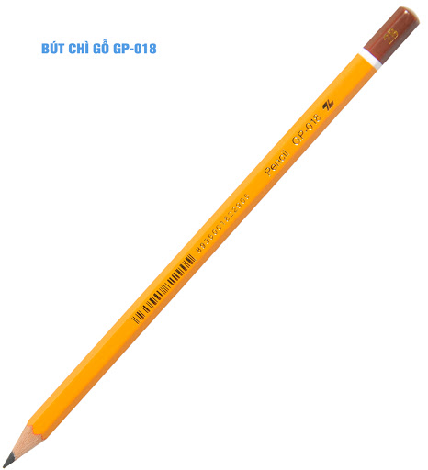
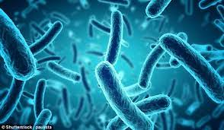
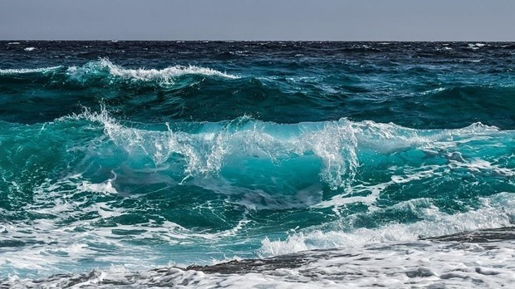
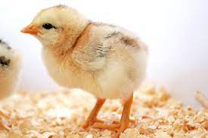
Hình 5.1

Slide 3
Chọn từ thích hợp trong các từ cho dưới đây để hoàn thành câu bên dưới:
vật thể
Chất
một
nhiều
a. ……………. tạo nên ………………...
Ở đâu có vật thể, ở đó có ………………………….…
b. Một vật thể có thể do ……… hoặc ……………… chất tạo nên.
Một chất có thể có trong ………………….… vật thể.
chất
nhiều

Slide 4
Ba thể của chất và đặc điểm của chúng
Hoạt động: nhóm 4
Thời gian: 5 phút
Nhiệm vụ: Hoàn thiện mục I.3 trong phiếu bài tập

Slide 5
LUYỆN TẬP
Hoạt động: cá nhân
Thời gian: 5 phút
Nhiệm vụ: Hoàn thành phần II trong phiếu học tập và hai câu phần luyện tập trang 36.

Slide 6
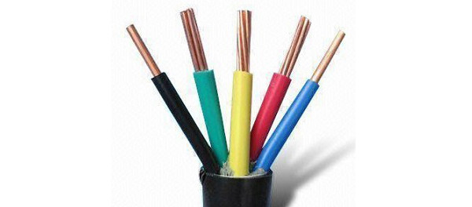
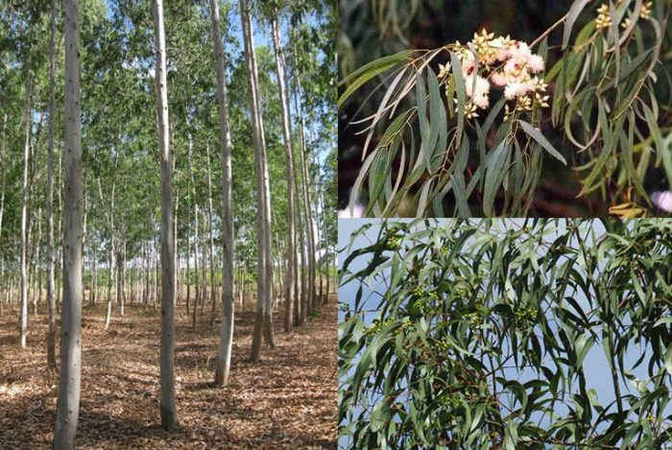

Slide 7
Vận dụng
Hoạt động: cá nhân
Nhiệm vụ: hoàn thành phần Vận dụng trong SGK trang 36,37
Thời hạn báo cáo kết quả: tiết học tới.

